Slide 2
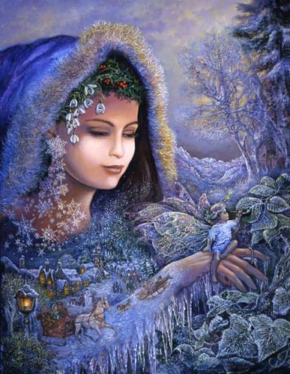

Slide 3

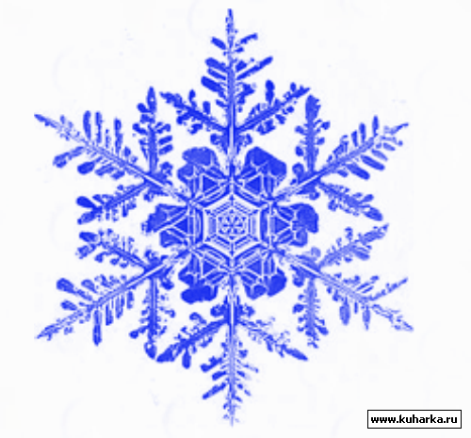
Книга Зими

Slide 4

1 сторінка
« Ігрова»

Slide 5
« Доповни слова»
сні
моро
заме

Slide 6

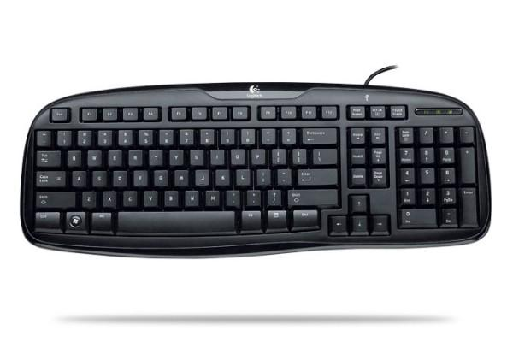
Гра « Блискавка»
Гра «Друкарська машинка»

Slide 7

2 сторінка
«Різнокольорова»

Slide 8
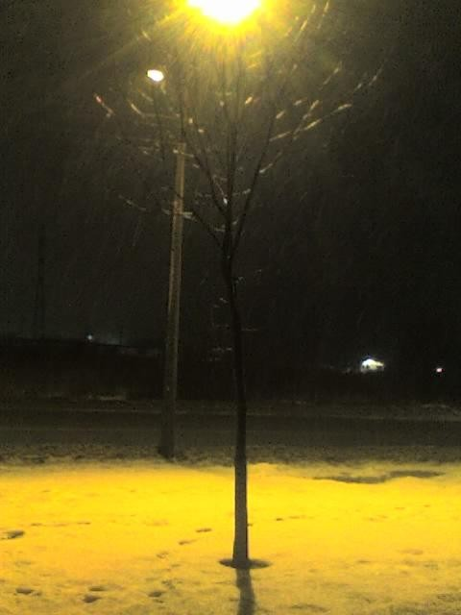

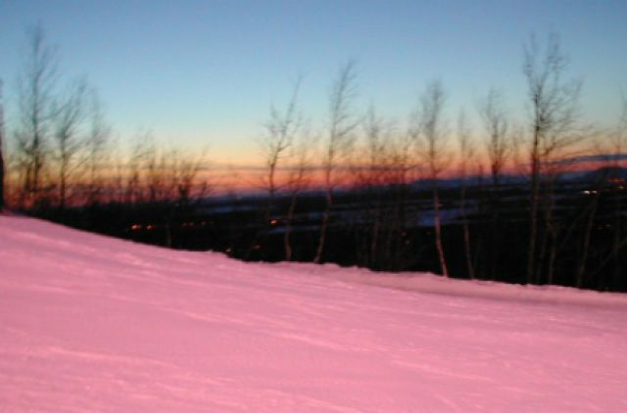
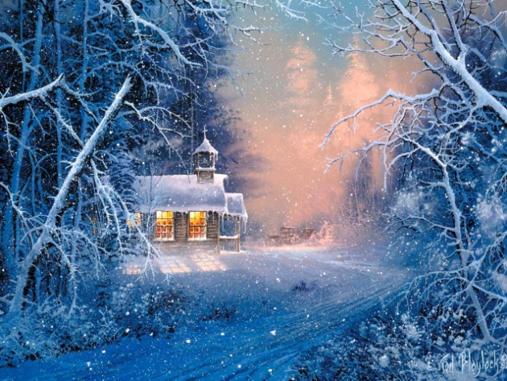
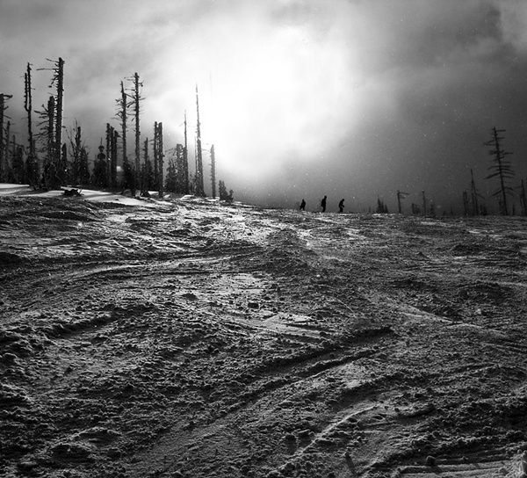
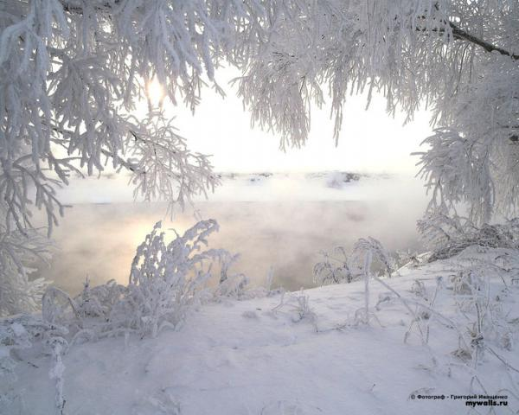
Кольоровий сніг

Slide 9
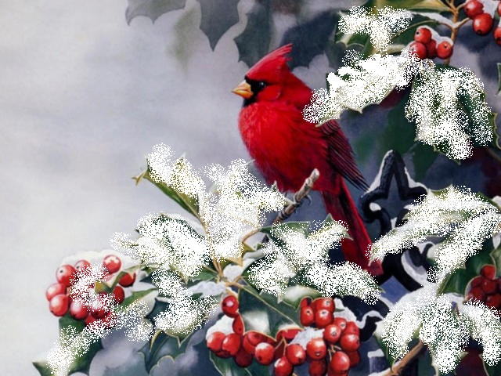
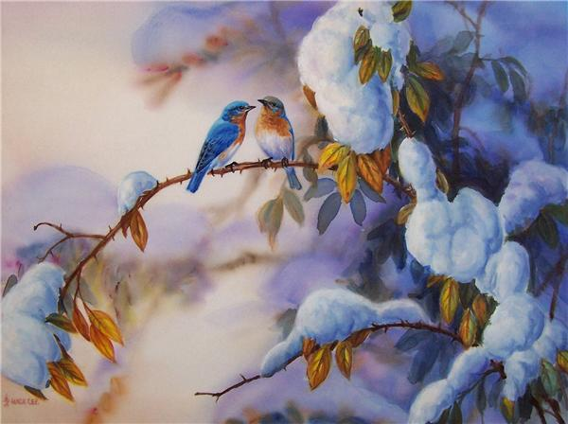
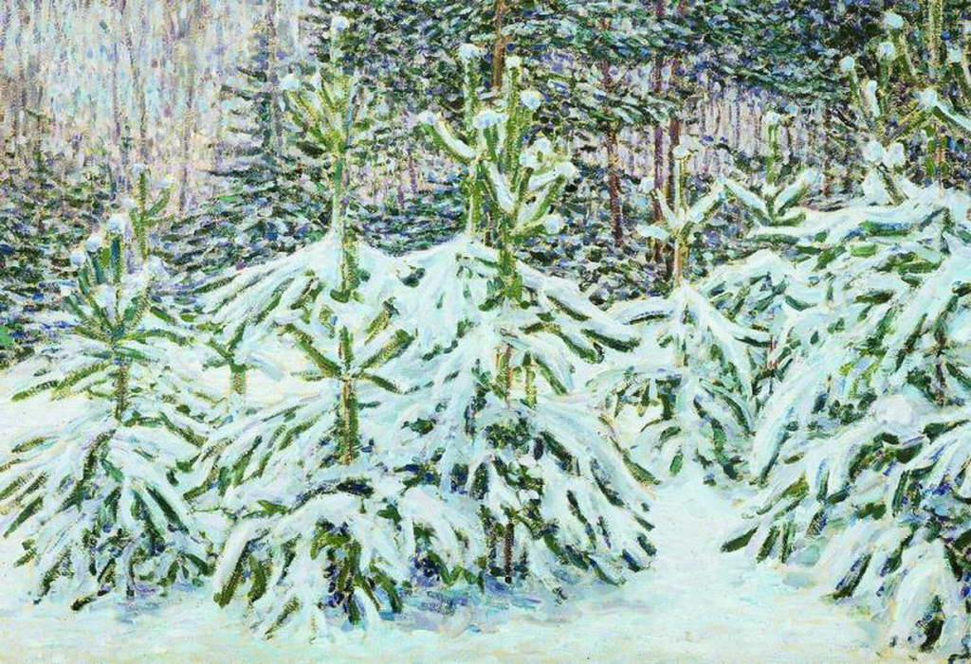
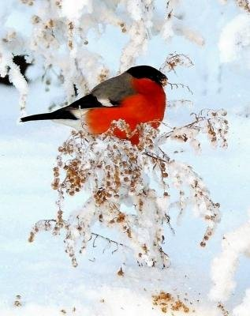

Slide 10
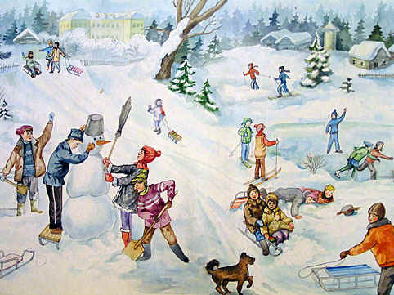
3 сторінка
«Зимові розваги»

Slide 11

4 сторінка
«Загадкова»

Slide 12
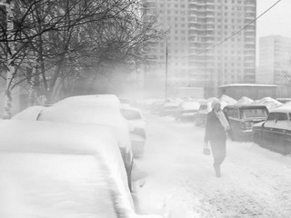
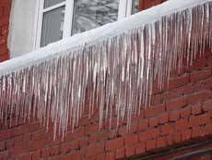
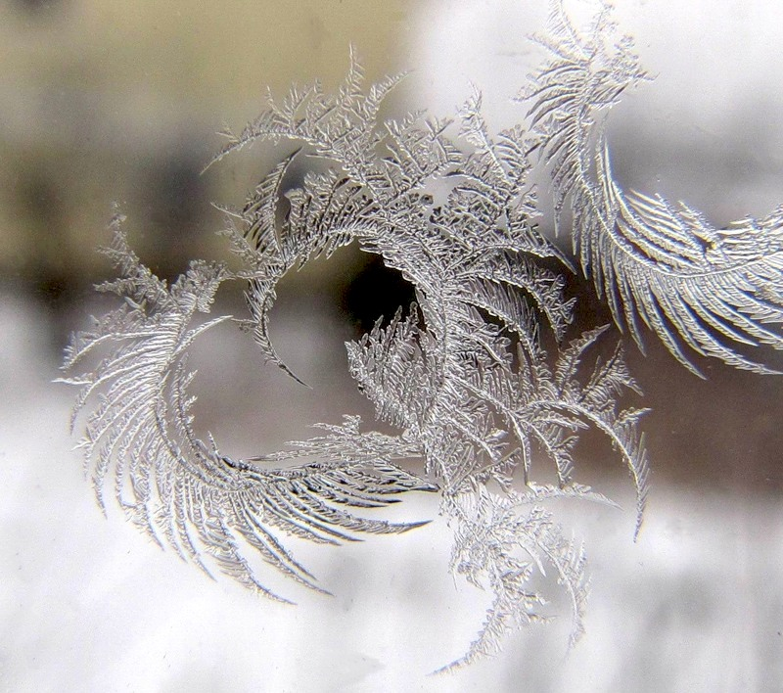

Розгадай кросворд
З
И
М
а
а в і р ю х а
с н і ж н к а
о р о з
б у р у л ь к

Slide 13
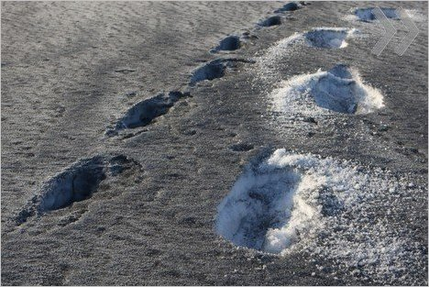
5 сторінка
« Поетична »
В. Скомаровський
“ Сліди”

Slide 14
Читай правильно!
  ‘
узгір’я
крадькома
іскриться
витівниця
віддалік
  ‘
  ‘
  ‘
  ‘

Slide 15
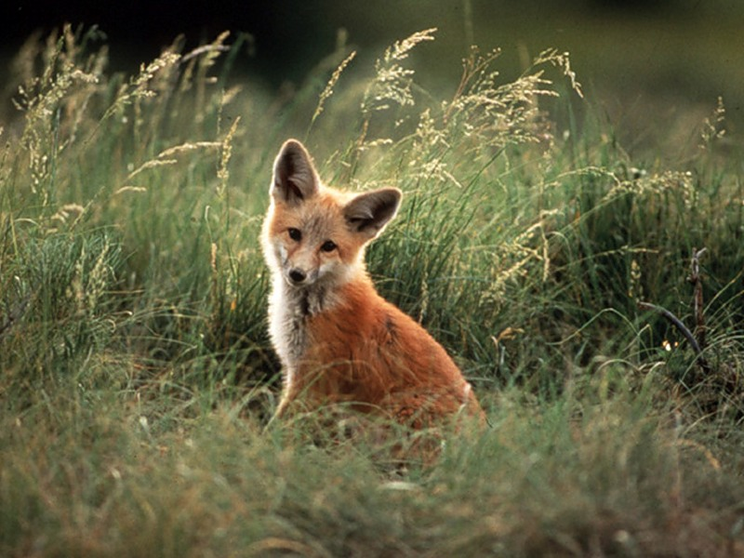
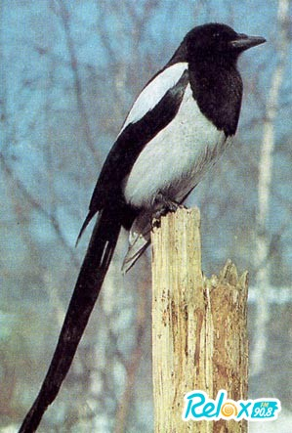
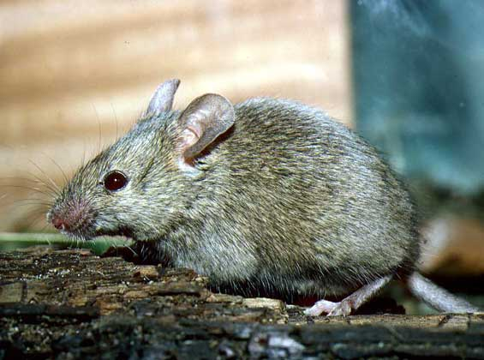
Гра “Підбери слова”
Витівниця
Білобока
Сіроспинка

Slide 16
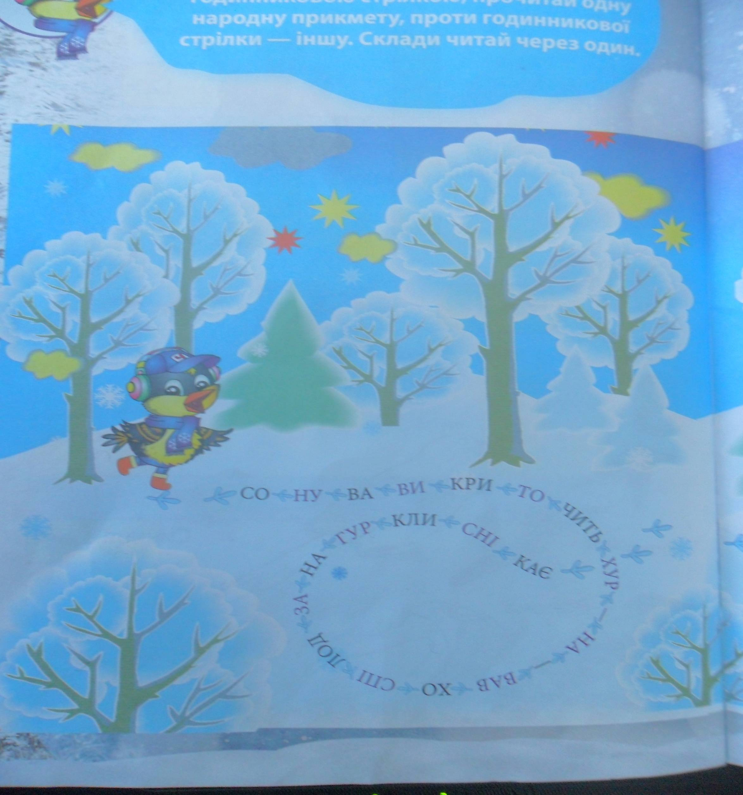

Slide 17

Гра « Віхола »
о
м
к
3
6
2
в
8
о
7
к
9
с
р
4
1
а
о
10
5

Slide 18
Домашнє завдання:
Читати вірші, скоромовки
ст. 38 - 40
Підібрати загадки про зиму,
природні явища.

Slide 19
Я люблю зиму, бо …
Книга Зими

